Slide 1
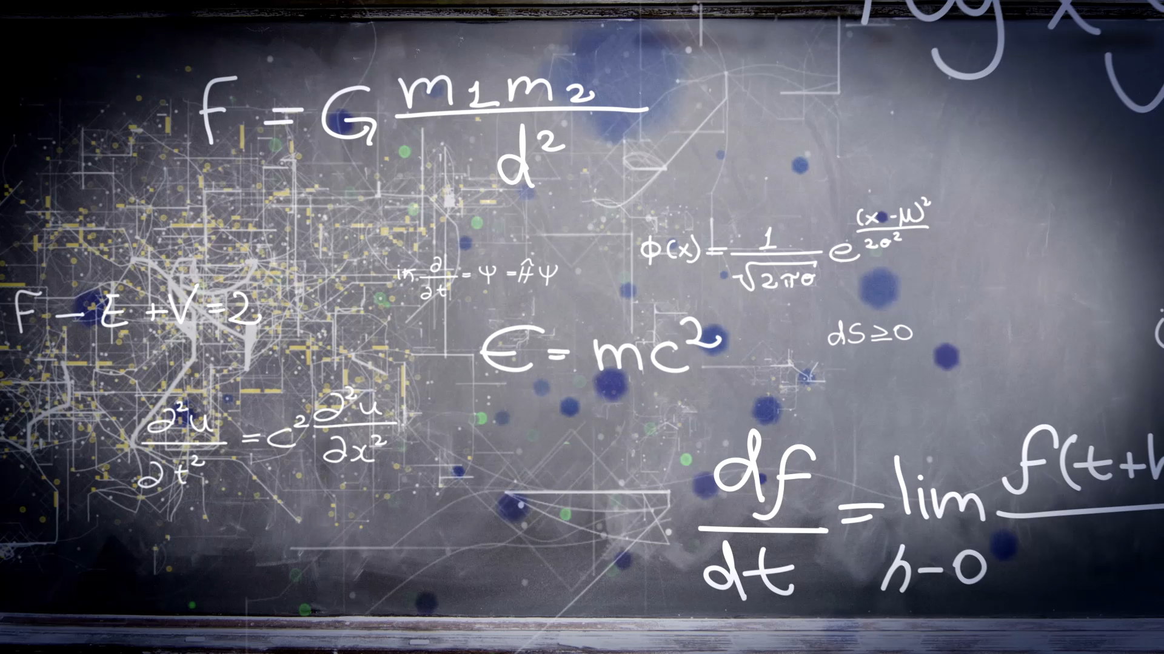
R104- Fondamentaux des Systèmes Electroniques
Chapitre 2- Régime Continu
M. J-Christophe BOISSE

Slide 2

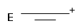

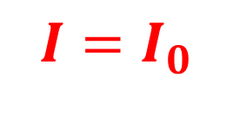
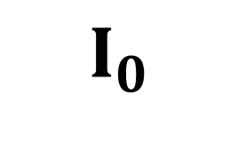
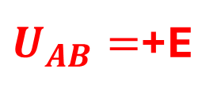
Régime continu
1- La source continue => qui ne varie pas dans le temps
A
$$I=I_{0}$$
$U_{AB}=$+E
$$I_{0}$$
B

Slide 3
Régime continu
1- La source continue => qui ne varie pas dans le temps
¤ Plus de bobines, ni de condensateurs, que des résistances
¤ Toutes les grandeurs sont notées en majuscule …..U, I

Slide 4
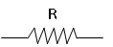
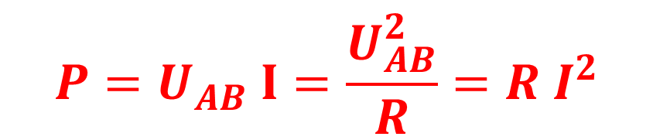


Régime Continu
2- Résistance en régime continu
La puissance consommée est
.
$$I$$
$$P=U_{AB} I=\frac{U_{AB}^{2}}{R}=R{ I}^{2}$$
A
B
$$U_{AB}=RI$$
L’unité de puissance est le Watt
.

Slide 5
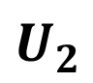

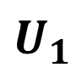
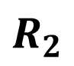
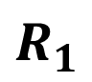

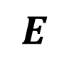
Régime Continu
3- Diviseur de tension
$$U_{1}=\frac{R_{1}}{R_{1}+R_{2}}E$$
$$R_{1}$$
$$U_{1}$$
$$E$$
$$U_{2}=\frac{R_{2}}{R_{1}+R_{2}}E$$
$$R_{2}$$
$$U_{2}$$

Slide 6
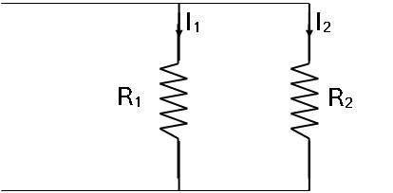


Régime Continu
4- Diviseur de courant
I
$$I_{1}=\frac{R_{2}}{R_{1}+R_{2}}I$$
$$I_{2}=\frac{R_{1}}{R_{1}+R_{2}}I$$

